Slide 1
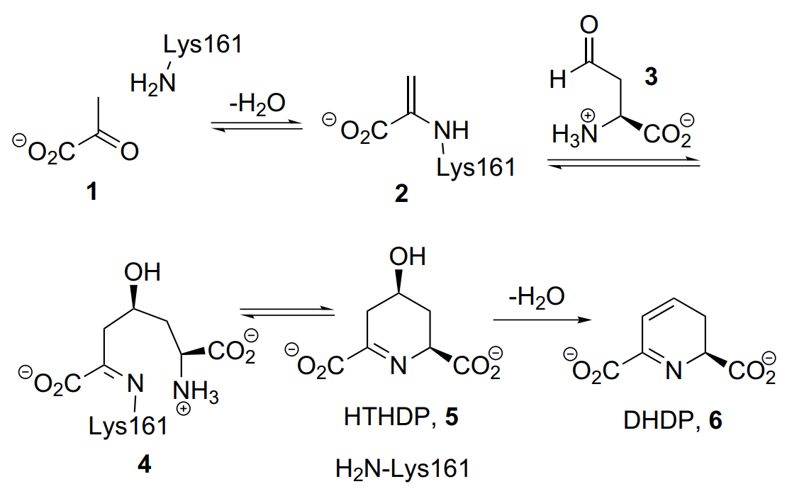
Lys183
Lys183
Lys183
Lys183

